Slide 1

Методическое обеспечение разработки комплекта оценочных материалов по дисциплинам в соответствии с рабочими программами дисциплин по направлениям высшего образования (бакалавриат, специалитет, магистратура)

Slide 2
РАЗРАБОТКА КОМПЛЕКТА ОЦЕНОЧНЫХ МАТЕРИАЛОВ
(бакалавриат, специалитет, магистратура)
Основные документы, необходимые для разработки комплекта оценочных материалов (далее – КОМ):
Учебный план (далее – УП)
Рабочая программа дисциплины (далее – РПД)

Slide 3
Комплект оценочных материалов состоит из следующих разделов
1. ОБЩИЕ ПОЛОЖЕНИЯ
2. РЕЗУЛЬТАТЫ ОСВОЕНИЯ ДИСЦИПЛИНЫ, ПОДЛЕЖАЩИЕ ПРОВЕРКЕ
3. РАСПРЕДЕЛЕНИЕ ОЦЕНИВАНИЯ РЕЗУЛЬТАТОВ ОБУЧЕНИЯ ПО ВИДАМ КОНТРОЛЯ
4. КОМПЛЕКТ ОЦЕНОЧНЫХ МАТЕРИАЛОВ
4.1 Текущий контроль успеваемости
4.2 Обязательные тестовые задания для проведения текущего контроля успеваемости
4.3 Промежуточная аттестация

Slide 4
ШАГ 1. ОБЩИЕ ПОЛОЖЕНИЯ
ОБЩИЕ ПОЛОЖЕНИЯ
Комплект оценочных материалов (далее - ОМ) предназначен для контроля и оценки образовательных достижений обучающихся, освоивших программу дисциплины «Наименование дисциплины».
ОМ включают контрольные материалы для проведения текущего контроля успеваемости и промежуточной аттестации в форме зачета и/или экзамена.
ОМ разработаны на основании:
основной профессиональной образовательной программы по направлению подготовки шифр и наименование направления/ шифр и наименование специальности;
рабочей программы дисциплины «Наименование дисциплины».
Указать наименование дисциплины в соответствии с УП и РПД
Выбрать форму контроля в соответствии с УП и РПД
шифр и наименование направления/специальности указывать в соответствии с УП и РПД
Указать наименование дисциплины в соответствии с УП и РПД

Slide 5
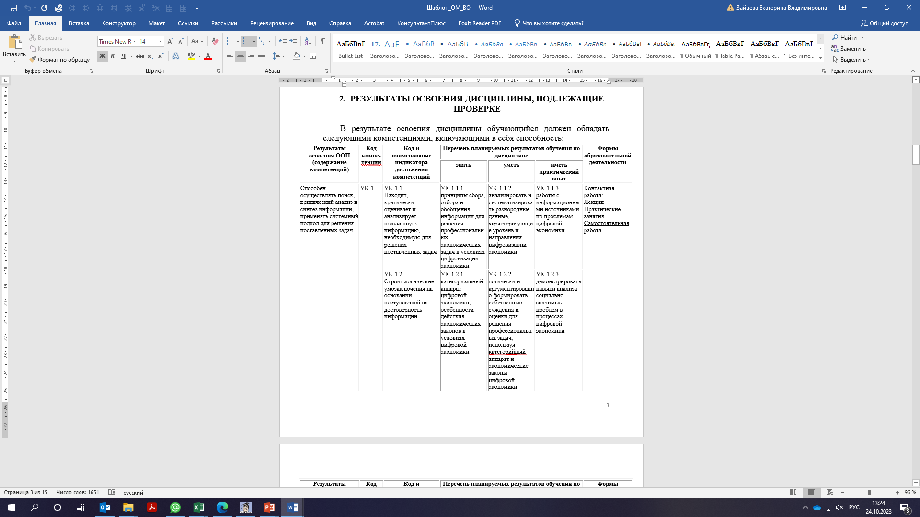
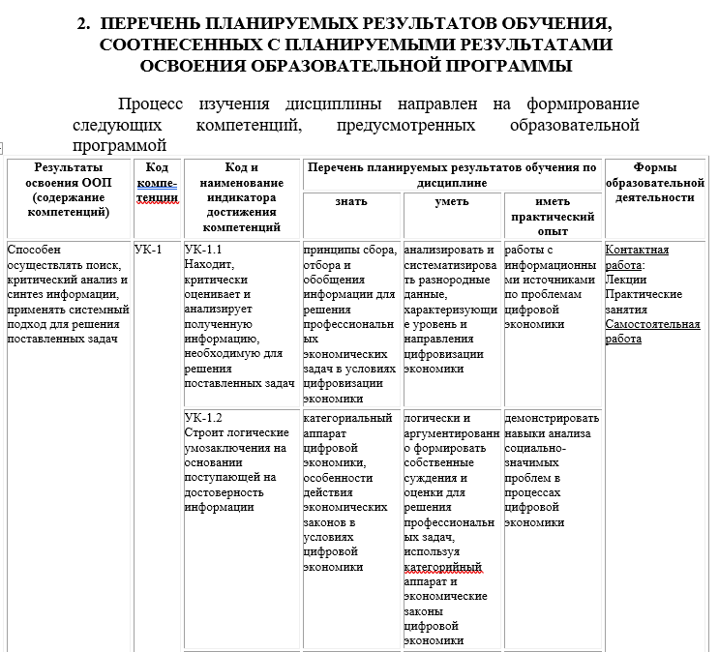
ШАГ 2. РЕЗУЛЬТАТЫ ОСВОЕНИЯ ДИСЦИПЛИНЫ, ПОДЛЕЖАЩИЕ ПРОВЕРКЕ
КОМ
Раздел 2 КОМ соответствует разделу 2 «Перечень планируемых результатов обучения, соотнесенных с планируемыми результатами освоения образовательной программы» РПД
РПД

Slide 6
ШАГ 2. РЕЗУЛЬТАТЫ ОСВОЕНИЯ ДИСЦИПЛИНЫ, ПОДЛЕЖАЩИЕ ПРОВЕРКЕ
Код планируемых результатов обучения указывается только в КОМ. В разработанные РПД изменения не вносятся.
Пример оформления кода планируемых результатов обучения по дисциплине:
первая и вторая цифры (например 1.2) - код индикатора достижения компетенции;
третья цифра – код планируемых результаты обучения:
1 – знать
2 – уметь
3 – иметь практический опыт

Slide 7
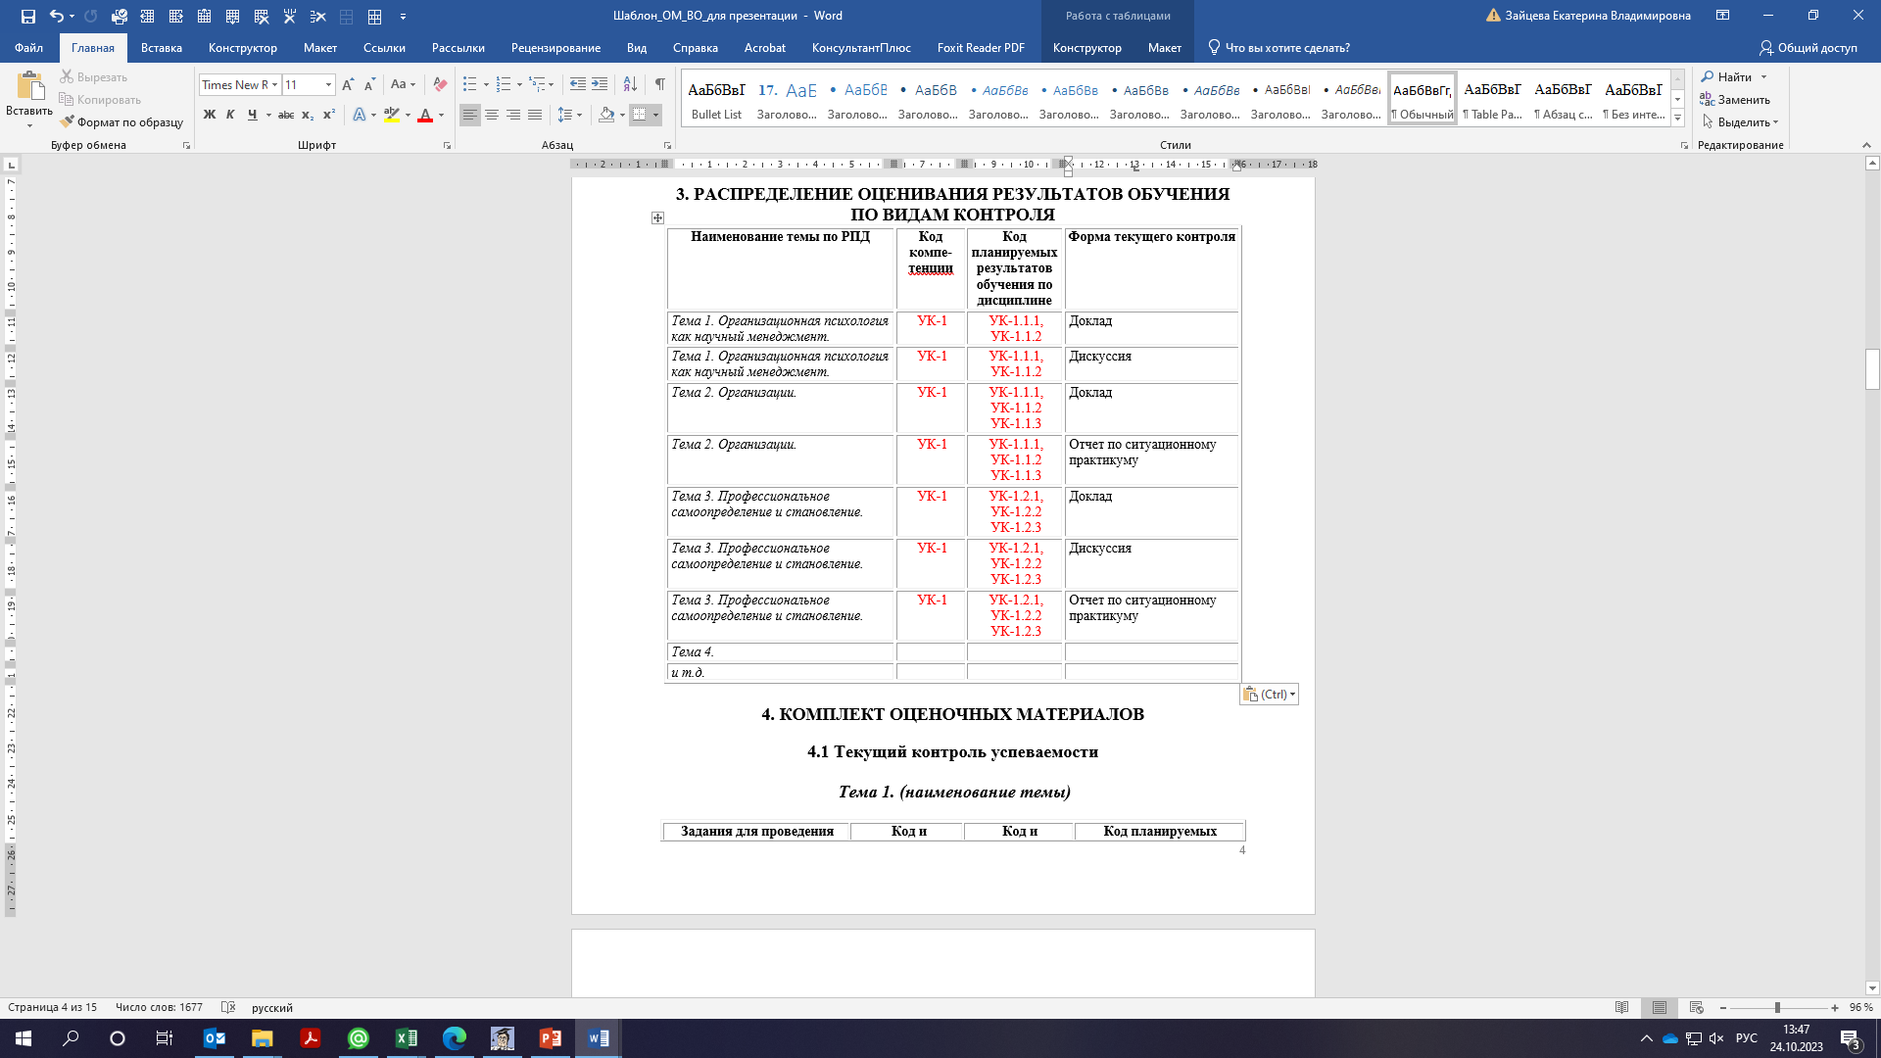
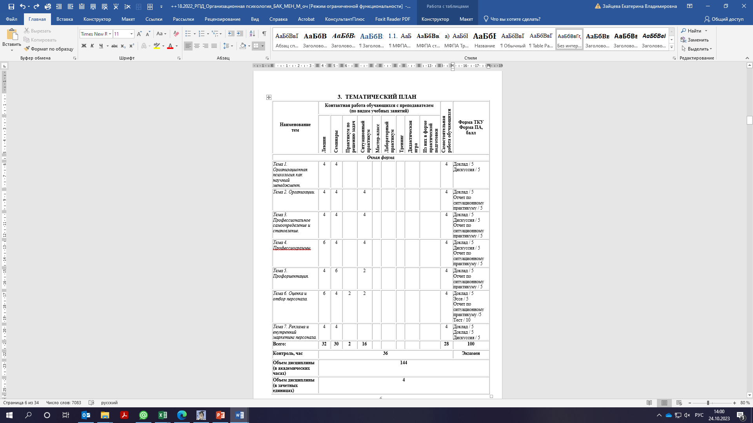
ШАГ 3. РАСПРЕДЕЛЕНИЕ ОЦЕНИВАНИЯ РЕЗУЛЬТАТОВ ОБУЧЕНИЯ ПО ВИДАМ КОНТРОЛЯ
Раздел 3 КОМ соответствует:
- разделу 2 «Результаты освоения дисциплины, подлежащие проверке» КОМ;
- разделу 3 «Тематический план» РПД
КОМ
РПД

Slide 8
ШАГ 3. РАСПРЕДЕЛЕНИЕ ОЦЕНИВАНИЯ РЕЗУЛЬТАТОВ ОБУЧЕНИЯ ПО ВИДАМ КОНТРОЛЯ
наименование тем в разделе 3 КОМ соответствует наименованию тем раздела 3 РПД

Slide 9
ШАГ 3. РАСПРЕДЕЛЕНИЕ ОЦЕНИВАНИЯ РЕЗУЛЬТАТОВ ОБУЧЕНИЯ ПО ВИДАМ КОНТРОЛЯ
формы ТКУ в разделе 3 КОМ соответствуют формам ТКУ раздела 3 РПД

Slide 10
ШАГ 3. РАСПРЕДЕЛЕНИЕ ОЦЕНИВАНИЯ РЕЗУЛЬТАТОВ ОБУЧЕНИЯ ПО ВИДАМ КОНТРОЛЯ
код компетенции и код планируемых результатов обучения в разделе 3 КОМ соответствуют разделу 2 КОМ

Slide 11
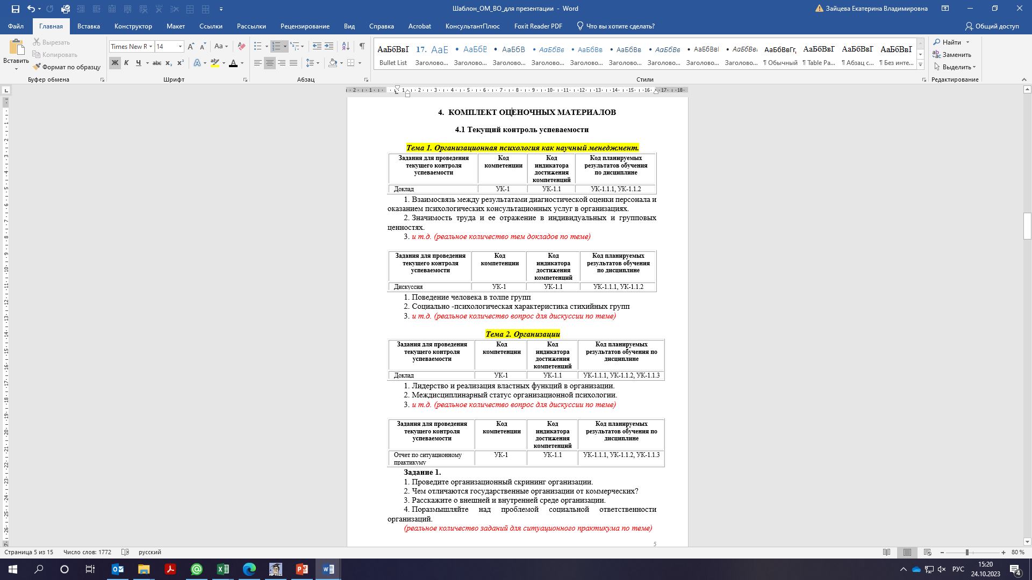
ШАГ 4. КОМПЛЕКТ ОЦЕНОЧНЫХ МАТЕРИАЛОВ
4.1 Текущий контроль успеваемости
Раздел 4.1 «Текущий контроль успеваемости» соответствует разделу 3 «Распределение оценивания результатов обучения по видам контроля» КОМ в части:
- наименования тем
- форм текущего контроля успеваемости
- кода компетенции и кода планируемых результатов обучения по дисциплине

Slide 12
ШАГ 4. КОМПЛЕКТ ОЦЕНОЧНЫХ МАТЕРИАЛОВ
4.1 Текущий контроль успеваемости
Раздел 4.1 также соответствует разделу 2 «Результаты освоения дисциплины, подлежащие проверке» КОМ в части:
- кода индикатора достижения компетенции

Slide 13
ШАГ 4. КОМПЛЕКТ ОЦЕНОЧНЫХ МАТЕРИАЛОВ
4.1 Текущий контроль успеваемости
Текущей контроль успеваемости должен содержать все оценочные средства, указанные в разделе 3 «Распределение оценивания результатов обучения по видам контроля» КОМ, сопровождаемыми соответствующими заданиями
Задания по оценочным средствам для текущего контроля успеваемости должны быть полными по каждой теме в рамках дисциплины

Slide 14
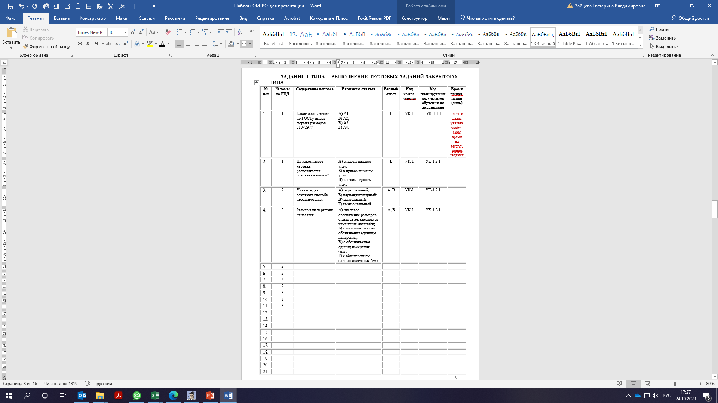
ШАГ 4. КОМПЛЕКТ ОЦЕНОЧНЫХ МАТЕРИАЛОВ
4.2 Обязательные тестовые задания для проведения текущего контроля успеваемости
Раздел 4.2 «Обязательные тестовые задания для проведения текущего контроля успеваемости»
выполнение тестовых заданий закрытого типа - это задание на выбор правильного ответа (одного или нескольких) из предложенных вариантов
ПРАВИЛЬНО
Вариантов ответов на тестовые задания закрытого типа должно быть не менее 4.
Тестовые задания должны быть разработаны по каждой пройденной теме в рамках дисциплины
НЕ ПРАВИЛЬНО

Slide 15
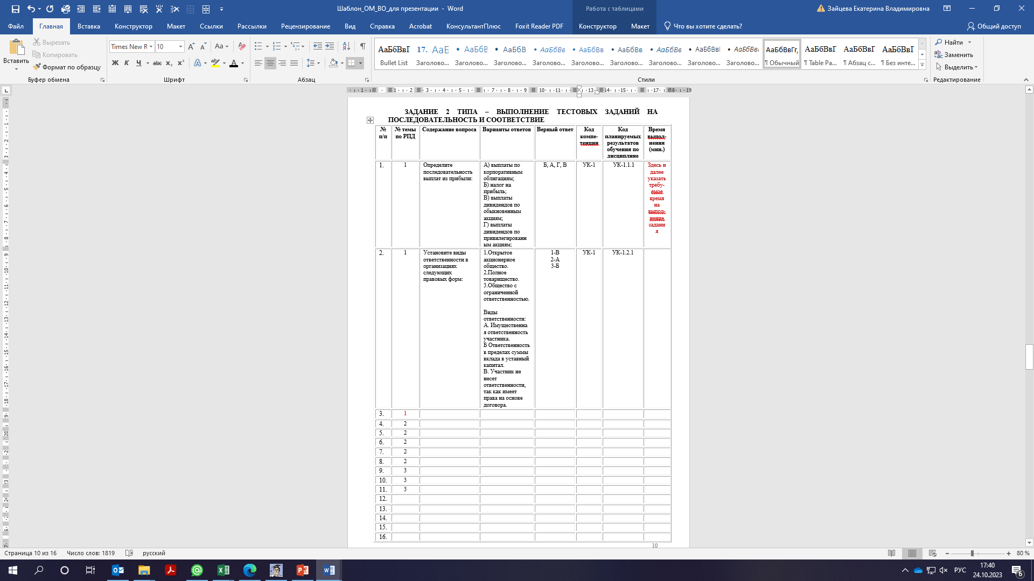
ШАГ 4. КОМПЛЕКТ ОЦЕНОЧНЫХ МАТЕРИАЛОВ
4.2 Обязательные тестовые задания для проведения текущего контроля успеваемости
Выполнение тестовых заданий на последовательность и установление соответствия:
1) задание на последовательность - это задание на систематизацию предложенных элементов по какому-либо принципу;
2) задание на установление соответствия - это задание на определение связей между элементами, входящими в разные множества
вариантов ответов тестовых заданий на последовательность должно быть не менее 4
вариантов ответов тестовых заданий на установление соответствия должно быть не менее 3
Тестовые задания должны быть разработаны по каждой пройденной теме в рамках дисциплины

Slide 16
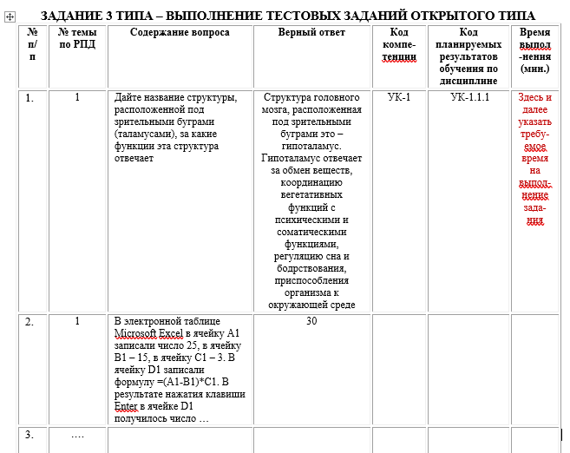
ШАГ 4. КОМПЛЕКТ ОЦЕНОЧНЫХ МАТЕРИАЛОВ
4.2 Обязательные тестовые задания для проведения текущего контроля успеваемости
Выполнение тестовых заданий открытого типа
тестовое задание открытого типа – это задания, в которых не дается набор готовых ответов для выбора.
К заданиям открытого типа относятся:
- задания свободного изложения с развернутым ответом;
- задания виде задачи/упражнения с кратким ответом
Тестовые задания должны быть разработаны по каждой пройденной теме в рамках дисциплины

Slide 17
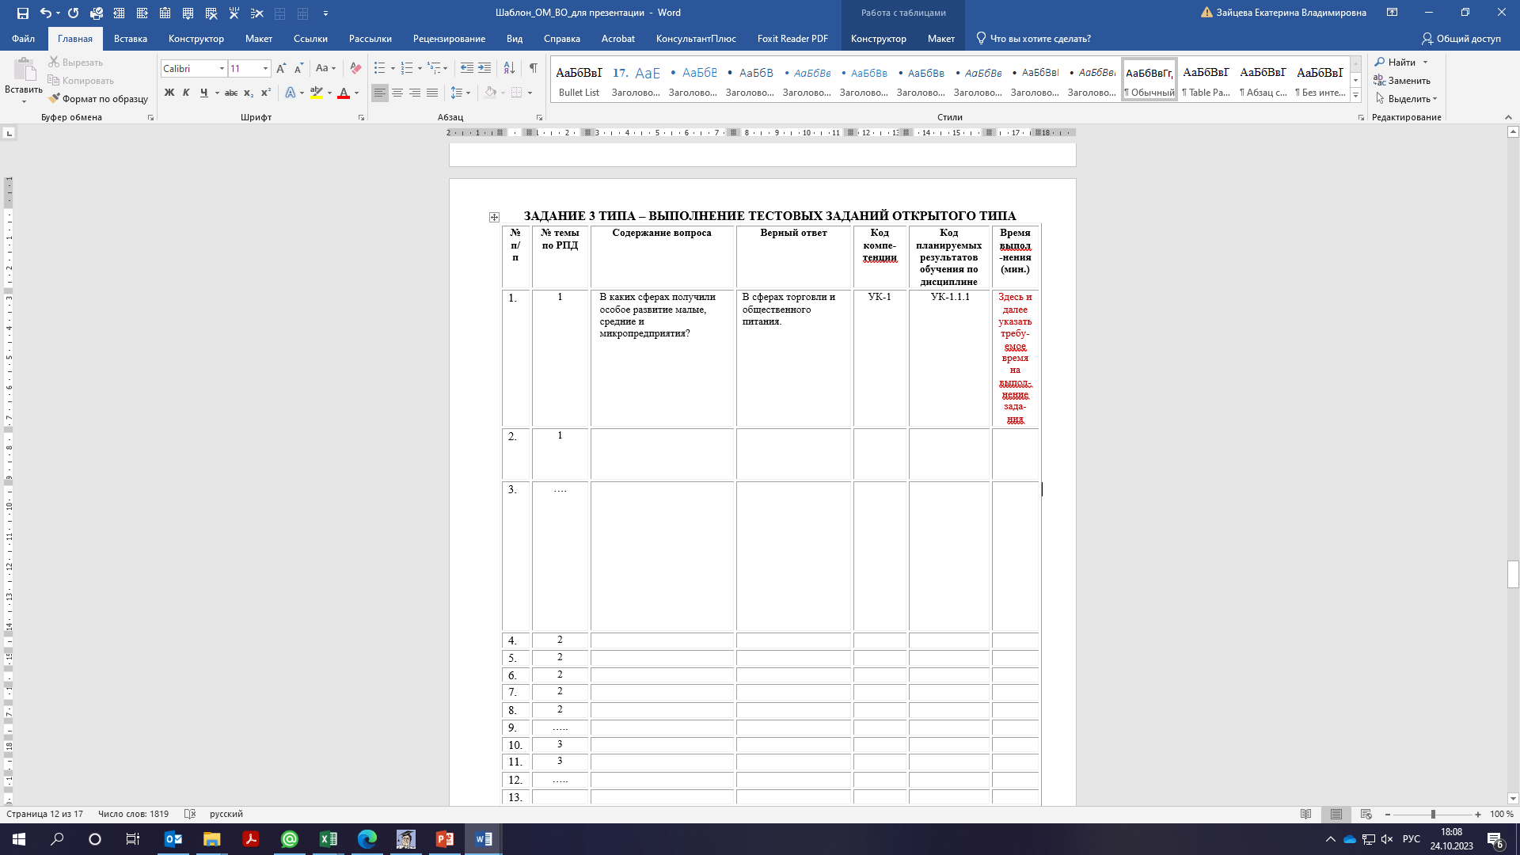
ШАГ 4. КОМПЛЕКТ ОЦЕНОЧНЫХ МАТЕРИАЛОВ
4.2 Обязательные тестовые задания для проведения текущего контроля успеваемости
Тестовые задания каждого вида должны быть разработаны, в обязательном порядке, для всех компетенций (с учетом планируемых результатов обучения), формируемых данной дисциплиной, на основании раздела 2 «Результаты освоения дисциплины, подлежащие проверке» КОМ

Slide 18
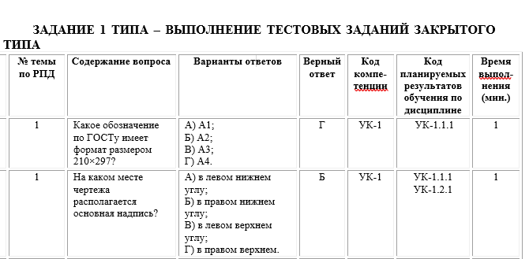

ШАГ 4. КОМПЛЕКТ ОЦЕНОЧНЫХ МАТЕРИАЛОВ
4.2 Обязательные тестовые задания для проведения текущего контроля успеваемости
По всем видам тестовых заданий одно задание может раскрывать только одну компетенцию
В рамках одной компетенции могут быть раскрыты несколько планируемых результатов обучения
ПРАВИЛЬНО
В совокупности по каждому виду тестовых заданий должны раскрываться все компетенции и планируемые результаты обучения по дисциплине
НЕ ПРАВИЛЬНО

Slide 19
ШАГ 4. КОМПЛЕКТ ОЦЕНОЧНЫХ МАТЕРИАЛОВ
4.2 Обязательные тестовые задания для проведения текущего контроля успеваемости
КОЛИЧЕСТВО ТЕСТОВЫХ ЗАДАНИЙ ЗАВИСИТ ОТ КОЛИЧЕСТВА КОМПЕТЕНЦИЙ, СФОРМИРОВАННЫХ В РАМКАХ ДИСЦИПЛИНЫ.
Количество тестовых заданий закрытого типа (в совокупности должны раскрываться все компетенции и планируемые результаты обучения по дисциплине):
1 компетенция – минимум 50 тестовых заданий закрытого типа
Количество тестовых заданий на последовательность и установление соответствия (в совокупности должны раскрываться все планируемые результаты обучения по дисциплине):
1 компетенция – минимум 30 тестовых заданий на последовательность и установление соответствия
Количество тестовых заданий открытого типа (в совокупности должны раскрываться все планируемые результаты обучения по дисциплине):
1 компетенция – минимум 40 тестовых заданий открытого типа

Slide 20
ШАГ 4. КОМПЛЕКТ ОЦЕНОЧНЫХ МАТЕРИАЛОВ
4.3 Промежуточная аттестация
4.3.1 Промежуточная аттестация по дисциплине в форме зачета (итоговое тестирование)
ПРОМЕЖУТОЧНАЯ АТТЕСТАЦИЯ ПО ДИСЦИПЛИНЕ В ФОРМЕ ЗАЧЕТА (ИТОГОВОЕ ТЕСТИРОВАНИЕ).
Зачет представляет собой выполнение обучающимся тестовых заданий различного уровня сложности.
Тестовые задания для проведения промежуточной аттестации в виде зачета формируются из трех групп тестовых заданий, разработанных в КОМ (пункте 4.2):
Задание 1 типа – выполнение тестовых заданий закрытого типа;
Задание 2 типа – выполнение тестовых заданий на последовательность и установление соответствия;
Задание 3 типа – выполнение тестовых заданий открытого типа.

Slide 21
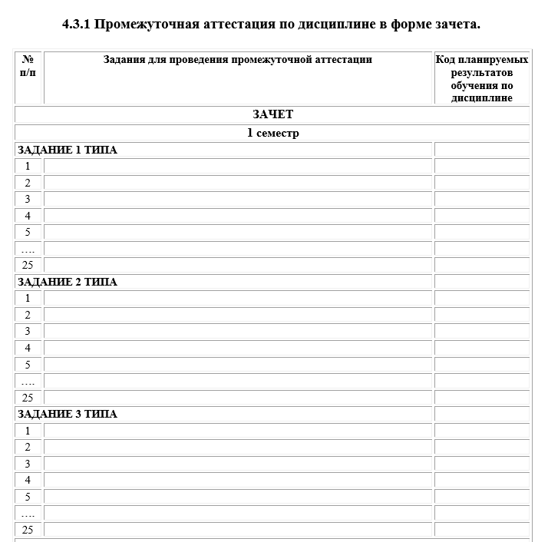
4.3.1 Промежуточная аттестация по дисциплине в форме зачета (по билетам)
ПРОМЕЖУТОЧНАЯ АТТЕСТАЦИЯ ПО ДИСЦИПЛИНЕ В ФОРМЕ ЗАЧЕТА (ПО БИЛЕТАМ).
ЗАДАНИЯ ДЛЯ ПА В ФОРМЕ ЗАЧЕТА ФОРМИРУЮТСЯ:
Задание 1 типа – 25 теоретических вопросов (знать)
Задание 2 типа – 25 вопросов на анализ ситуации (уметь)
Задание 3 типа (разноплановые) – 25 задание на проверку практических навыков, полученных в результате освоения дисциплины (иметь практический опыт)
Планируемые результаты обучения распределяются в соответствии с разделом 2 КОМ

Slide 22
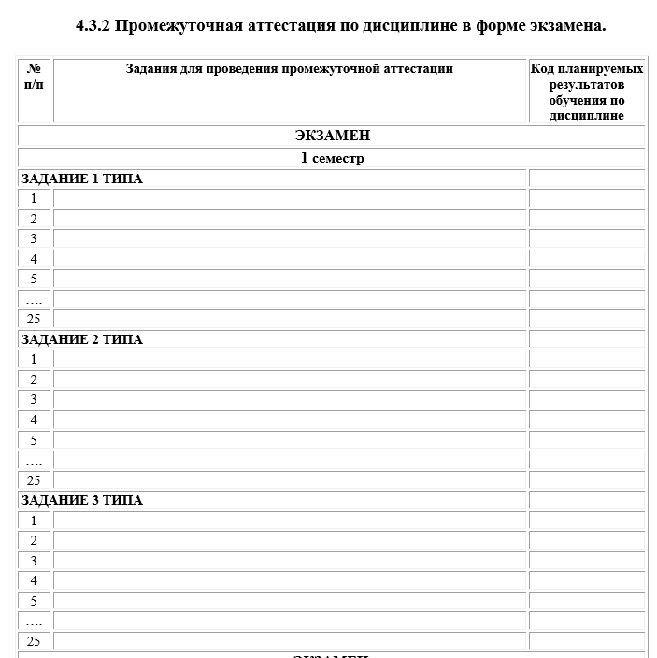
4.3.1 Промежуточная аттестация по дисциплине в форме экзамена (по билетам)
ПРОМЕЖУТОЧНАЯ АТТЕСТАЦИЯ ПО ДИСЦИПЛИНЕ В ФОРМЕ ЭКЗАМЕНА (ПО БИЛЕТАМ).
ЗАДАНИЯ ДЛЯ ПА В ФОРМЕ ЭКЗАМЕНА ФОРМИРУЮТСЯ:
Задание 1 типа – 25 теоретических вопросов (знать)
Задание 2 типа – 25 вопросов на анализ ситуации (уметь)
Задание 3 типа (разноплановые) – 25 задание на проверку практических навыков, полученных в результате освоения дисциплины (иметь практический опыт)
Планируемые результаты обучения распределяются в соответствии с разделом 2 КОМ

Slide 23
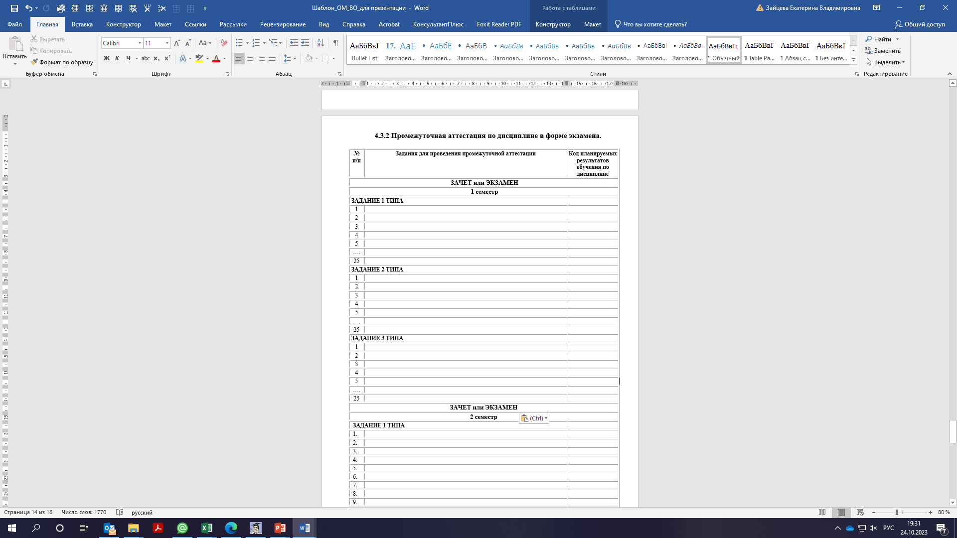
ШАГ 4. ПРОМЕЖУТОЧНАЯ АТТЕСТАЦИЯ
В случае изучения дисциплины в 2-х и более семестрах, сформировать комплект заданий для проведения ПА
НА КАЖДЫЙ СЕМЕСТР ДЛЯ КАЖДОЙ ФОРМЫ КОНТРОЛЯ

Slide 24

СПАСИБО ЗА ВНИМАНИЕ.

